Slide 1
单总线温度传感器
温度传感器概述
DS18B20概述
DS18B20内部结构
DS18B20工作原理
DS18B20操作时序
DS18B20编程

Slide 2
8.5 DS18B20编程
针对DS18B20的编程，可以理解为单片机通过相关指令操作器件或者器件中的相应寄存器，从而完成器件与单片机的数据通信，这需要详细的了解该芯片的各种寄存器结构、寄存器数据格式和相关的指令系统。
参考前面的DS18B20通讯指令图，只要做到对寄存器数据精准的控制，就可以很容易的完成DS18B20的程序编写。

Slide 3
8.5 DS18B20编程
DS18B20需要严格的单总线协议以确保数据的完整性。协议包括几种单总线信号类型：复位脉冲、存在脉冲、写0、写1、读0 和读1。所有这些信号，除存在脉冲外，都是由总线控制器发出的。
和 DS18B20 间的任何通讯都需要以初始化序列开始：包括复位脉冲、存在脉冲
DS18B20的数据读写是通过写0、写1、读1、读0时序处理位来进行信息交换的。

Slide 4
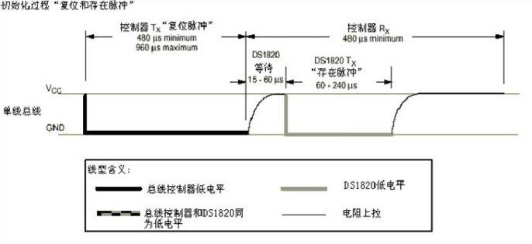
初始化时序

Slide 5
初始化时序
主机：首先发出一个480-960微秒的低电平脉冲，然后释放总线变为高电平，并在随后的480微秒时间内对总线进行检测，如果有低电平出现说明总线上有器件已做出应答。若无低电平出现一直都是高电平说明总线上无器件应答。
作为从器件的DS18B20：在一上电后就一直在检测总线上是否有480-960微秒的低电平出现，如果有，在总线转为高电平后等待15-60微秒后将总线电平拉低60-240微秒做出响应存在脉冲，告诉主机本器件已做好准备。若没有检测到就一直在检测等待。

Slide 6
初始化时序
1-Wire 总线开始需要检测这条总线上是否存在 DS18B20这个器件。如果这条总线上存在 DS18B20，总线会根据时序要求返回一个低电平脉冲，如果不存在的话，也就不会返回脉冲，即总线保持为高电平，所以习惯上称之为检测存在脉冲。此外，获取存在脉冲不仅仅是检测是否存在 DS18B20，还要通过这个脉冲过程通知 DS18B20准备好，单片机要对它进行操作。

Slide 7
初始化时序
bit Get18B20Ack(){
bit ack;
IO_18B20 = 0; //产生 500us 复位脉冲
DelayX10us(50);
IO_18B20 = 1;
DelayX10us(6); //延时 60us
ack = IO_18B20; //读取存在脉冲
while(!IO_18B20); //等待存在脉冲结束
return ack;
//如果ack=0则初始化成功, ack=1则初始化失败
}

Slide 8
初始化时序
程序的解释：
第一步，拉低 DS18B20 这个引脚，持续 500us；
第二步，释放总线，延时 60us；
第三步，读取存在脉冲，并且等待存在脉冲结束。
存在脉冲检测过程，首先单片机要拉低这个引脚，持续大概 480us 到 960us 之间的时间即可，程序中持续了 500us。然后，单片机释放总线，就是给高电平，DS18B20 等待大概 15 到 60us 后，会主动拉低这个引脚大概是 60 到 240us，而后 DS18B20 会主动释放总线，这样 IO 口会被上拉电阻自动拉高。

Slide 9
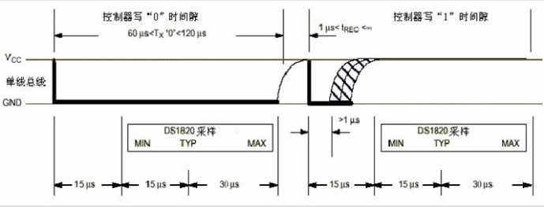
写时序
总线控制器通过写1 时序写逻辑1 到DS18B20；
写0 时序写逻辑0 到DS18B20。

Slide 10
写时序
写周期最少为60微秒，最长不超过120微秒。
主机：先把总线拉低1微秒表示写周期开始。随后若主机想写0，则继续拉低电平最少60微秒直至写周期结束，然后释放总线为高电平。若主机想写1，在一开始拉低总线电平1微秒后就释放总线为高电平，一直到写周期结束。
从机DS18B20：则在检测到总线被拉底后等待15微秒然后从15us到45us开始对总线采样，在采样期内总线为高电平则为1，若采样期内总线为低电平则为0。

Slide 11
写一个字节
void Write18B20(unsigned char dat){
unsigned char i;
for (i=8; i>0; i--){ //低位在先，依次移出 8 bit
IO_18B20 = 0; //产生 2us 低电平脉冲
_nop_();
_nop_();
if ((dat&0x01) = = 0){ //输出该 bit 值
IO_18B20 = 0;
}else{
IO_18B20 = 1;
}
dat>>=1;
DelayX10us(6); //延时 60us
IO_18B20 = 1; //拉高通信引脚
}
}

Slide 12
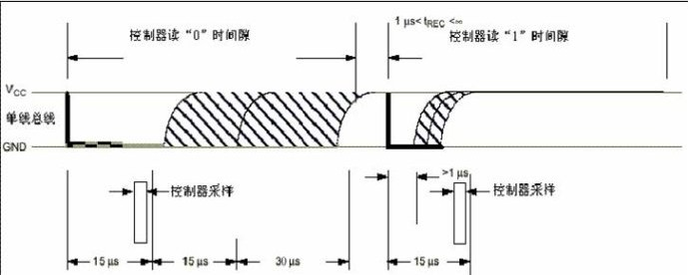
读时序
总线控制器发起读时序时，DS18B20被用来传输数据给控制器。

Slide 13
读时序
读数据操作时序也分为读0时序和读1时序两个过程。读时隙是从主机把单总线拉低之后，在1微秒之后就得释放单总线为高电平，以让DS18B20把数据传输到单总线上。
DS18B20在检测到总线被拉低1微秒后，便开始送出数据，若是要送出0就把总线拉为低电平直到读周期结束。若要送出1则释放总线为高电平。
主机在一开始拉低总线1微秒后释放总线，然后在包括前面的拉低总线电平1微秒在内的15微秒时间内完成对总线进行采样检测，采样期内总线为低电平则确认为0。采样期内总线为高电平则确认为1。
完成一个读时序过程，至少需要60us才能完成。

Slide 14
unsigned char Read18B20(void){
unsigned char dat=0;
unsigned char i;
for (i = 8; i > 0; i--){ //低位在先，依次采集 8 个 bit
dat>>=1;
IO_18B20 = 0; //产生 2us 低电平脉冲
_nop_(); _nop_();
IO_18B20 = 1; //结束低电平脉冲，等待 18B20 输出数据
_nop_(); _nop_(); //延时 2us
if (IO_18B20){ //采样通信引脚上的值
dat |= 0x80;
}else{
dat &= 0x80;
}
DelayX10us(6); //再延时 60us
}
return dat;
}
读一个字节

Slide 15
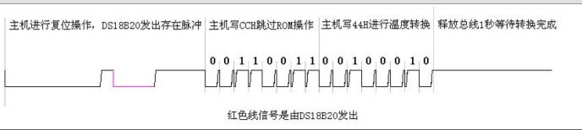
DS18B20进行一次温度的转换
1、主机对DS18B20进行初始化，
2、主机再写跳过ROM的操作(CCH)命令，
3、然后主机接着写个转换温度的操作命令，后面释放总线至少一秒，让DS18B20完成转换的操作。
整个操作的总线状态如下图。

Slide 16
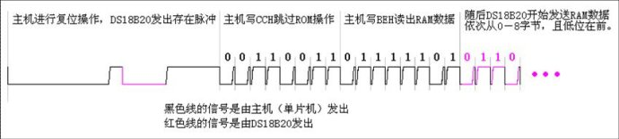
读取RAM内的温度数据
1、主机对DS18B20进行初始化，
2、主机发出跳过对ROM操作的命令(CCH)。
3、主机发出读取RAM的命令(BEH)，随后主机依次读取DS18B20发出的从第0一第8，共九个字节的数据。如果只想读取温度数据，那在读完第0和第1个数据后就不再理会后面DS18B20发出的数据即可。
整个操作的总线状态如下图：

Slide 17
DS18B20通讯时隙
在系统编程时，一定要严格参照时隙图中的时间数据，做到精确的把握总线电平随时间（微秒级）的变化，才能够顺利地控制和操作DS18B20。另外，需要注意到不同单片机的机器周期是不尽相同的，所以，程序中的延时函数并不是完全一样，要根据单片机不同的机器周期有所改动。在平常的DS18B20程序调试中，若发现诸如温度显示错误等故障，基本上都是由于时隙的误差较大甚至时隙错误导致的，在对DS18B20编程时需要格外注意。

Slide 18
练习8.1
温度传感器采用单总线数字温度传感器DS18B20，单片机每隔10s(软件延时)读取一次DS18B20采集的温度值(eg,26.0625℃)。
硬件连接：
程序：见8.1DS18B20-延时函数-无显示

Slide 19
练习8.2
温度传感器采用单总线数字温度传感器DS18B20，单片机每隔10s读取一次DS18B20采集的温度值，并将温度值显示在LCD1602上。
硬件连接：
程序：见8.2DS18B20-LCD1602

